Slide 1
Grafy hamiltonowskie na szachownicy
Zuzanna Szeląg

Slide 2
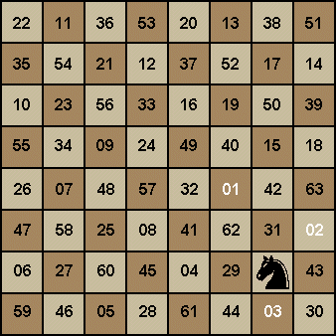
Problem trasy skoczka

Slide 3
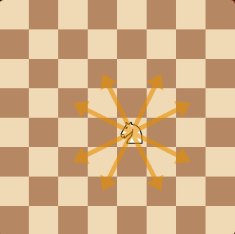
Co ten problem ma wspólnego z teorią grafów?

Slide 4
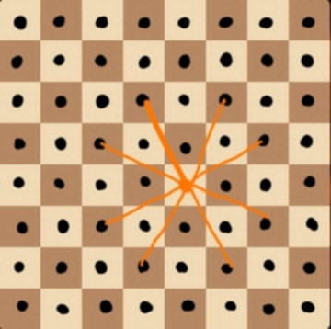
Co ten problem ma wspólnego z teorią grafów?

Slide 5
Jak jest z szachownicami innych rozmiarów???

Slide 6
Twierdzenie [Allen Schwenk, 1991]
Dla szachownicy m×n (m≤n) istnieje zamknięta trasa skoczka (cykl Hamiltona), chyba że jeden z następujących warunków jest prawdziwy: (a) m i n są jednocześnie nieparzyste, (b) m=1, 2 lub 4, (c) m=3 i n=4, 6 lub 8.

Slide 7
(a) m i n są jednocześnie nieparzyste

Slide 8
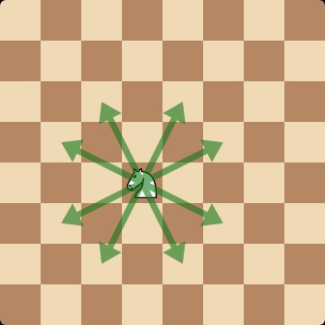
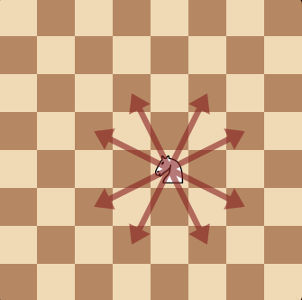
(a) m i n są jednocześnie nieparzyste
Skoczek z czarnego pola zawsze rusza na białe i odwrotnie.

Slide 9

(b) m=1, 2 lub 4
m=1

Slide 10

(b) m=1, 2 lub 4
m=1
m=2

Slide 11
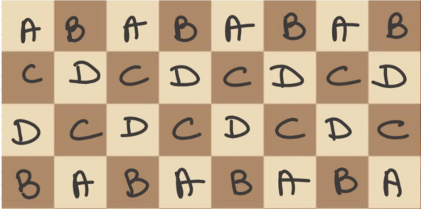
m=4

Slide 12



m=4

Slide 13
(c) m=3 i n=4, 6 lub 8.
m=3 i n=4 Argument taki sam jak dla m=4.
m=3 i n=6

Slide 14
(c) m=3 i n=4, 6 lub 8.
m=3 i n=4 Argument taki sam jak dla m=4.
m=3 i n=6
Własność grafu hamiltonowskiego:
Po usunięciu k nieincydentnych wierzchołków dostajemy k spójnych części grafu.

Slide 15





(c) m=3 i n=4, 6 lub 8.
m=3 i n=4 Argument taki sam jak dla m=4.
m=3 i n=6
Własność grafu hamiltonowskiego:
Po usunięciu k nieincydentnych wierzchołków dostajemy k spójnych części grafu.

Slide 16




(c) m=3 i n=4, 6 lub 8.
m=3 i n=4 Argument taki sam jak dla m=4.
m=3 i n=6
Własność grafu hamiltonowskiego:
Po usunięciu k nieincydentnych wierzchołków dostajemy k spójnych części grafu.

Slide 17
(c) m=3 i n=4, 6 lub 8.
m=3 i n=4 Argument taki sam jak dla m=4.
m=3 i n=6
Własność grafu hamiltonowskiego:
Po usunięciu k nieincydentnych wierzchołków dostajemy k spójnych części grafu.

Slide 18
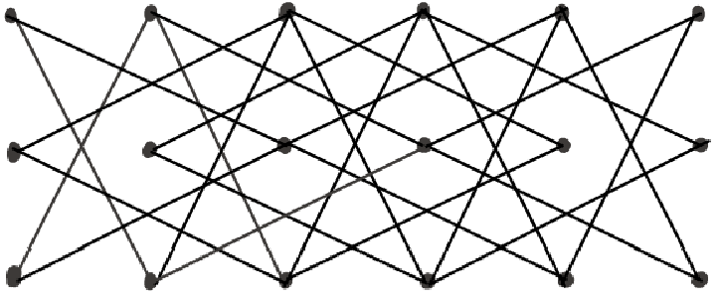

Slide 19
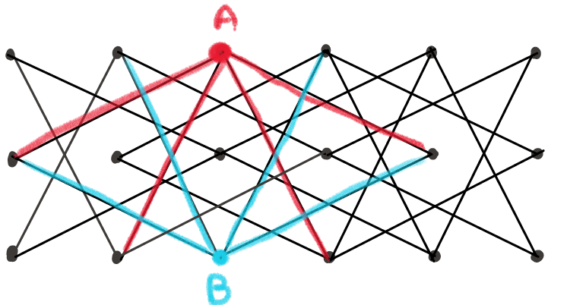

Slide 20
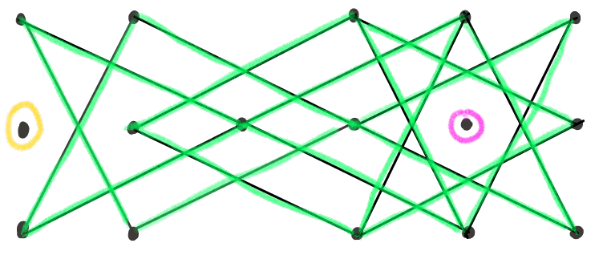

Slide 21
m=3 i n=8
Fakt Dla wierzchołka o stopniu 2, obie krawędzie incydentne z nim muszą być w cyklu Hamiltona.

Slide 22
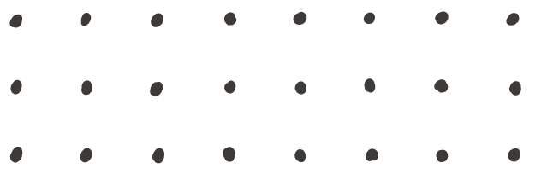

Slide 23
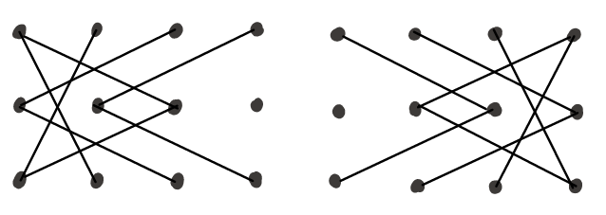

Slide 24
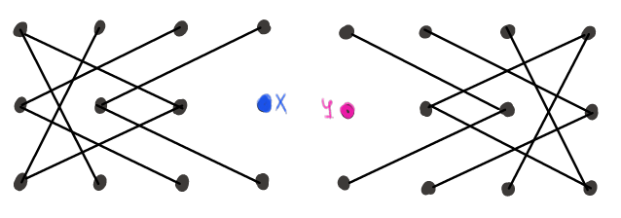

Slide 25
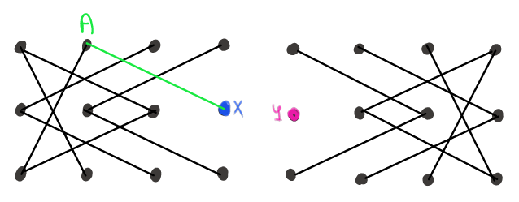

Slide 26
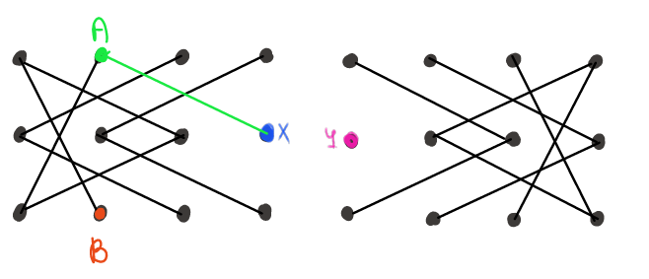

Slide 28
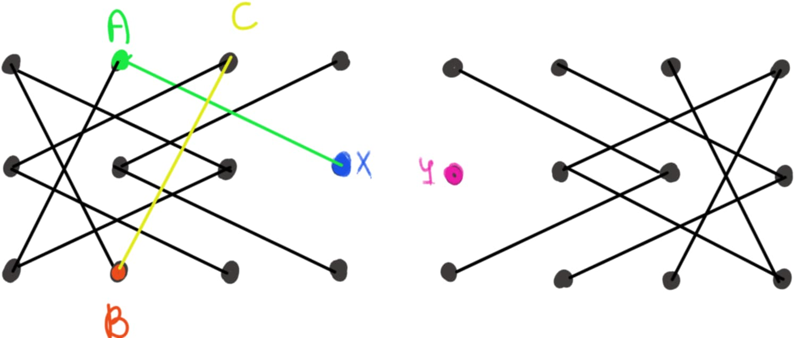

Slide 29
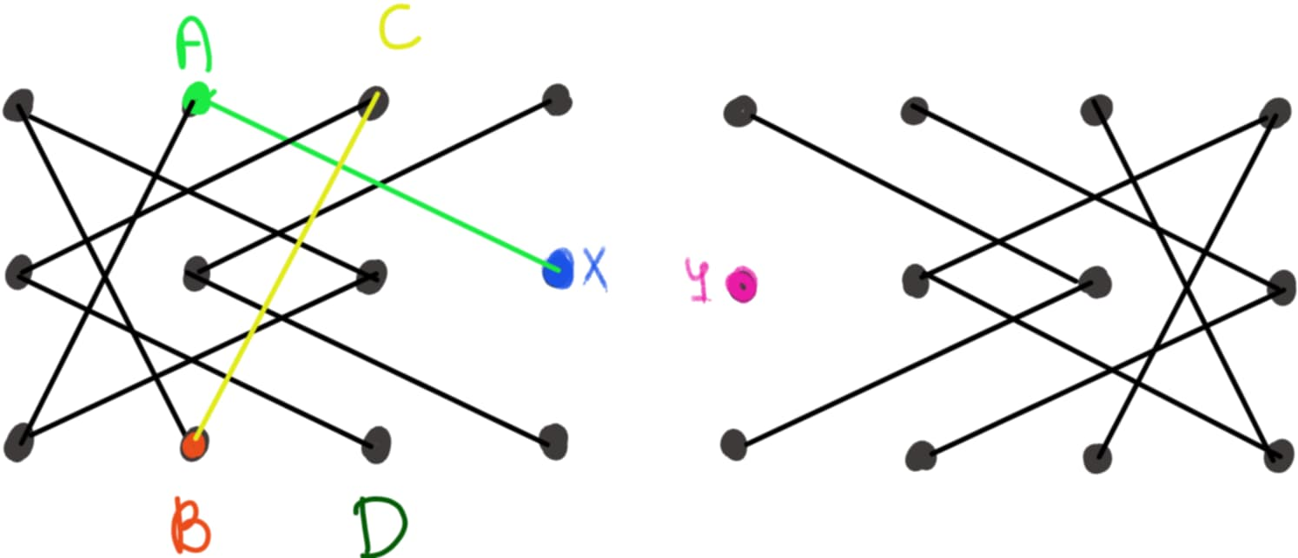

Slide 30
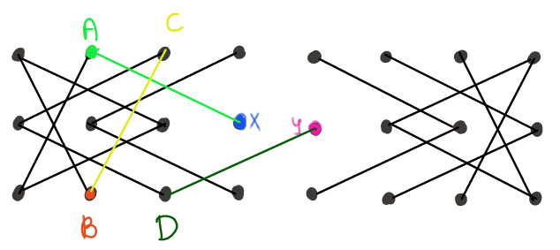

Slide 31
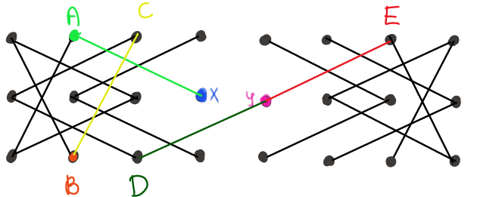

Slide 33
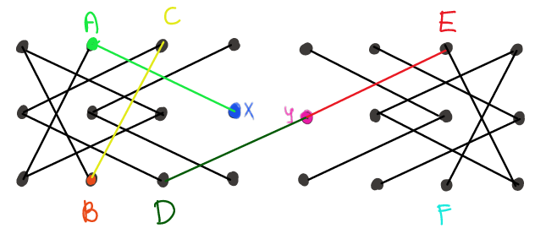

Slide 34
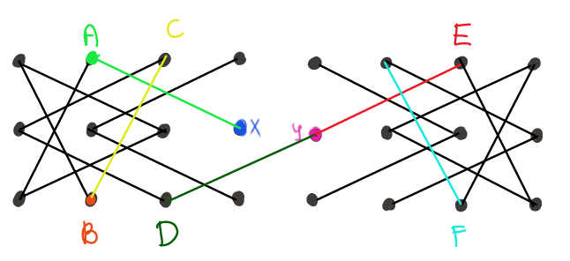

Slide 35
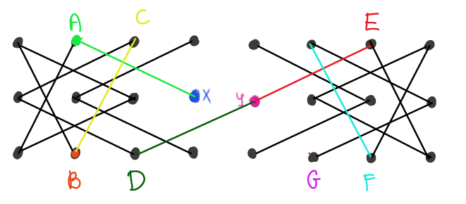

Slide 36
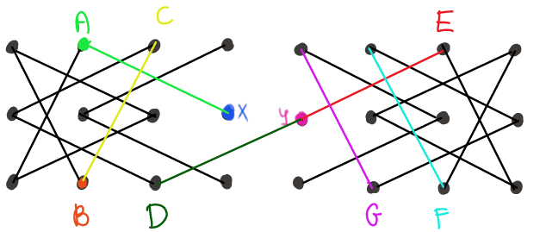

Slide 37
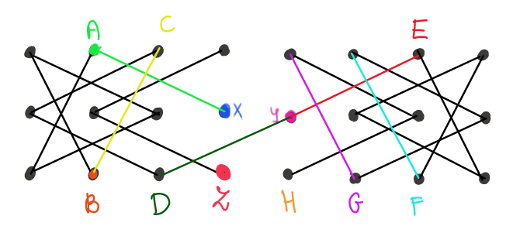



Slide 38
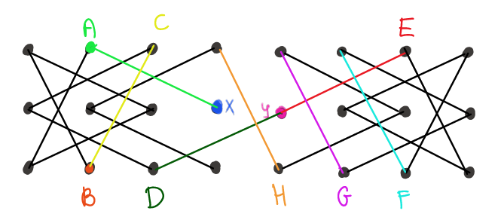

Slide 39
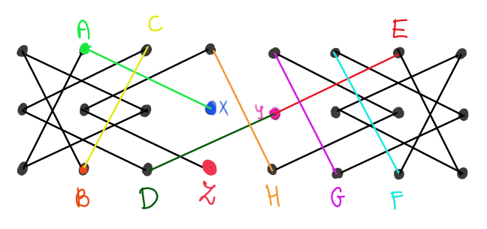

Slide 40
Co z resztą szachownic?

Slide 41
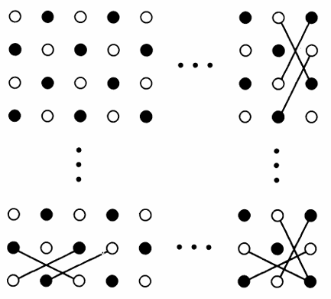

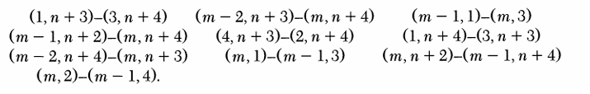
Co z resztą szachownic?
Lemat Jeśli graf mxn ma cykl Hamiltona, który zawiera następujące 10 krawędzi:
To graf mx(n+4) również ma cykl Hamiltona zawierający odpowiadające im 10 krawędzi:

Slide 42
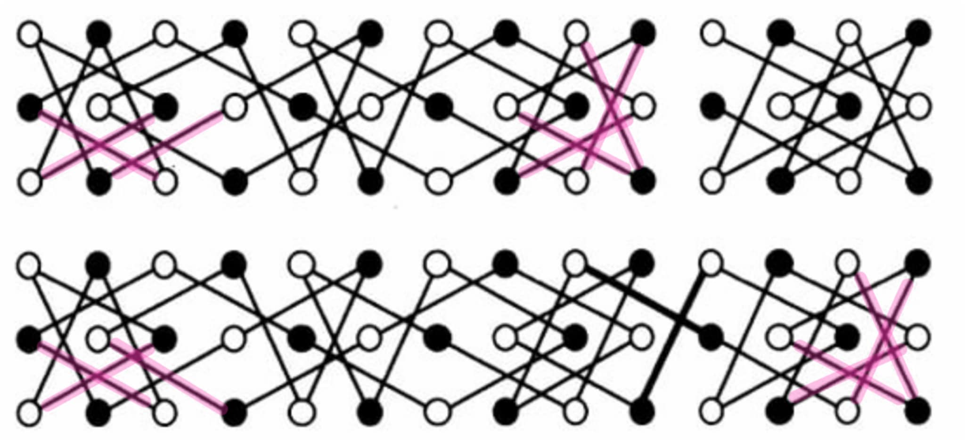
Przykład - grafy 3x10 i 3x(10+4)

Slide 43
Jakie grafy są naszymi warunkami początkowymi?

Slide 44
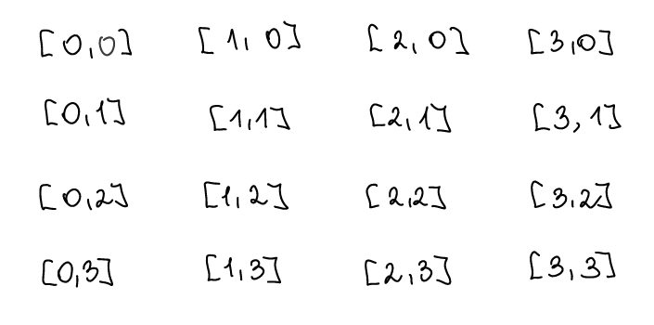
Jakie grafy są naszymi warunkami początkowymi?

Slide 45
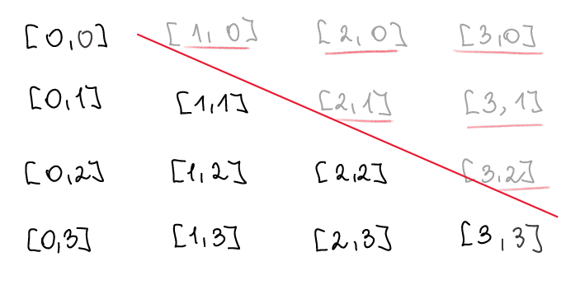
Jakie grafy są naszymi warunkami początkowymi?

Slide 46
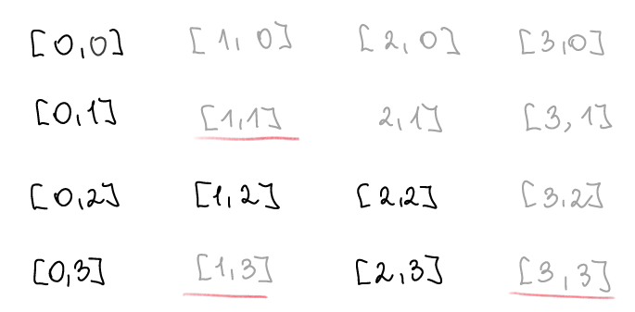
Jakie grafy są naszymi warunkami początkowymi?

Slide 47
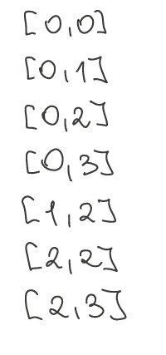
Jakie grafy są naszymi warunkami początkowymi?

Slide 48
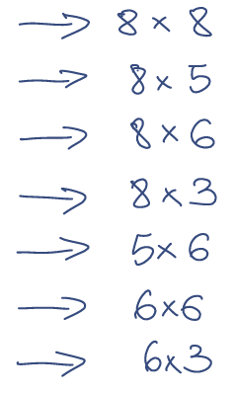
Jakie grafy są naszymi warunkami początkowymi?

Slide 49
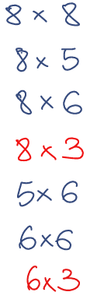
Jakie grafy są naszymi warunkami początkowymi?

Slide 50
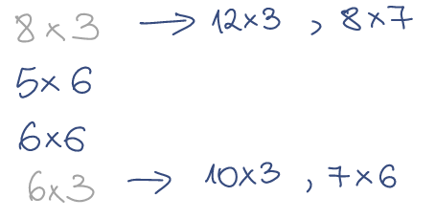
Jakie grafy są naszymi warunkami początkowymi?

Slide 51
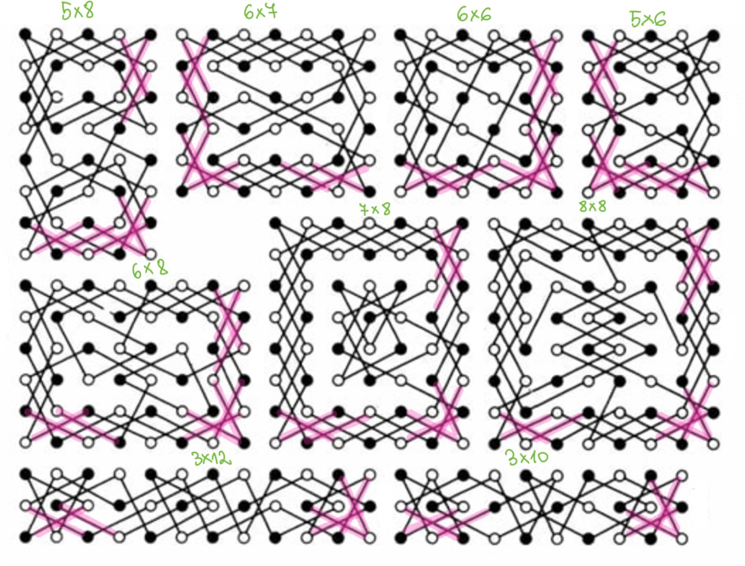

Slide 52
Zródła
Schwenk, A. J. 1991 Which rectangular chessboards have a knight’s tour? Mathematics Magazine 64, 325–332.
Watkins J.J. 2004 Across the Board: The Mathematics of Chessboard Problems

